Slide 1
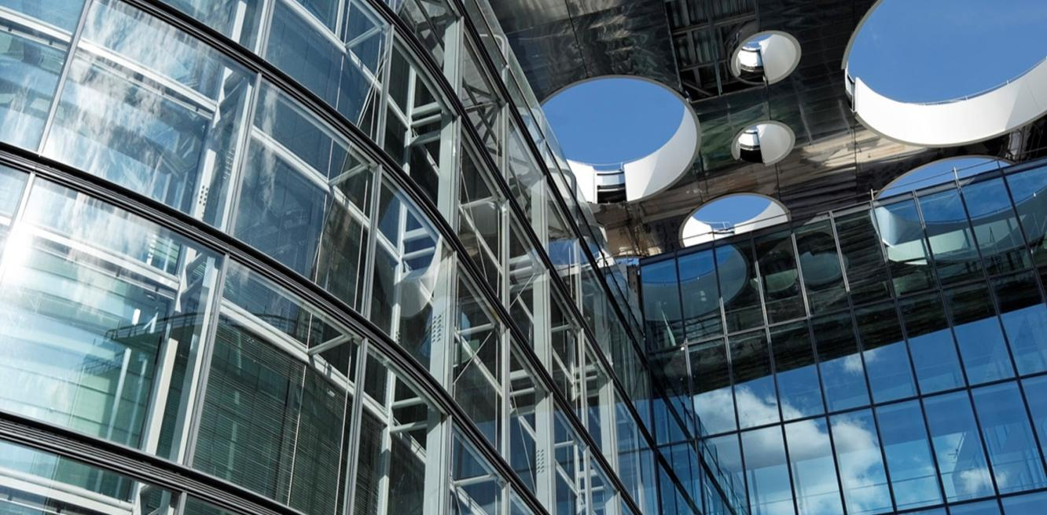
Concours Usages Bâtiments Efficace 2020 Bâtiment de Paris – Premiers résultats 9 Octobre 2015
Organisateurs: Thanh Huyen NGUYEN, Nagète AMANDIDANE
Présents : RASPILLERE Sylvie, Patrick NOSSENT, Astrid DHERBECOURT-MEURICE, Pascal SCIPION, Thomas BELIS ANTON , Murielle ESTELLON, Cédric BOREL, Véronique PAPE, Roberto LOPES VALLE

Slide 2
Sommaire
Analyse des consommations
Prochaine rencontre
Avancement des actions
Actions à réaliser

Slide 3
Avancement des actions
Chauffage :
Couper les chauffages dans les cages d’escaliers : sera fait 12/10/15
Retirer les têtes thermo couper 2/3 les radiateurs dans les sanitaires : sera fait 12/10/15
Vérifier et changer les têtes thermostatiques défectueuses : Devis reçu : en attente de ligne budgétaire.
Électricité:
Réduire les tampos des éclairages dans les couloirs et l’entrée : réglage à étudier
Ajouter à chaque détecteur de présence une sonde de luminosité pour chaque étage de l’escalier : Thomas BELIS ANTON : commande faite; => THN : envoyer la commande
Enlever les ampoules (1/3) dans les couloirs des étages : cette action est annulée
Eteindre les ampoules en entrée : fait pour l’été
Contrôler la consommation électricité pendant le weekend : 18h vendredi et 7h lundi (pendant 2 semaines)
Vérifier s’il est possible d’arrêter certains frigos : cette action est annulée
Éteindre les multiprises avec interrupteur : fait une partie, à continuer
Remplacer les éclairages existant par les LED pour les bureau : demande devis COFELY, changement au fur et à mesure pour les éclairages défectueux
Inciter à régler l’intensité de la lumière dans les bureaux : cette action est annulée

Slide 4
Avancement des actions
Communication :
Communiquer auprès de leur équipe projet et actions CUBE 2020 : fait CERTIVEA
Récupérer tous les emails des occupants : fait,
Afficher les consommations mensuelles par étages : les responsables CUBE 2020 (les données seront communiquées par Thanh Huyen NGUYEN),
Afficher les notices des utilisations des équipements électriques : Thomas BELIS ANTON & Nagète AMANDIANE => mode emploi : bonne pratique salle de réunion, et radiateur
Coller les affiches INFO CUBE 2020 & les étiquettes dans les étages les responsables CUBE 2020, : fait
Créer un petit livret CUBE 2020 (bons gestes) : fait, Nagète AMANDIDANE
Créer et afficher les KAKIMONOS CUBE 2020 : fait, Nagète AMANDIDANE,
Faire signer les chartes CUBE 2020 par équipe avec les engagements : Dominique NAERT & les responsables de chaque société, la chartes fait : reste à signer
Envoyer par mail et afficher le flash info CUBE2020 sur les écrans : Pas encore fait Karin ANCIAUX (CSTB),
Communiquer le classement mensuelle :Thanh Huyen NGUYEN, à faire
Organiser une réunion tous les trois mois environ avec les occupants : à faire, Thanh Huyen NGUYEN.
Afficher les bonnes pratiques à la places des affiches CUBE 2020

Slide 5
Consommation électrique mensuelle RDC / SS et mezzanine
consommation moyenne mensuelle | Kwh
conso réelle étage 3 | 2 437
conso réelle étage 1 | 2 527
conso réelle étage 2 | 2 796
conso réelle étage 4 | 2 937
conso réelle sous-sol & mezzanine / RDC | 3 045
conso réelle étage 5 | 3 520
Conso moyenne par étage | 2 901

Slide 6
Consommation électrique mensuelle étage numéro 1
consommation moyenne mensuelle | Kwh
conso réelle étage 3 | 2 437
conso réelle étage 1 | 2 527
conso réelle étage 2 | 2 796
conso réelle étage 4 | 2 937
conso réelle sous-sol & mezzanine / RDC | 3 045
conso réelle étage 5 | 3 520
Conso moyenne par étage | 2 901

Slide 7
Consommation électrique mensuelle étage numéro 2
consommation moyenne mensuelle | Kwh
conso réelle étage 3 | 2 437
conso réelle étage 1 | 2 527
conso réelle étage 2 | 2 796
conso réelle étage 4 | 2 937
conso réelle sous-sol & mezzanine / RDC | 3 045
conso réelle étage 5 | 3 520
Conso moyenne par étage | 2 901

Slide 8
Consommation électrique mensuelle étage numéro 3
consommation moyenne mensuelle | Kwh
conso réelle étage 3 | 2 437
conso réelle étage 1 | 2 527
conso réelle étage 2 | 2 796
conso réelle étage 4 | 2 937
conso réelle sous-sol & mezzanine / RDC | 3 045
conso réelle étage 5 | 3 520
Conso moyenne par étage | 2 901

Slide 9
Consommation électrique mensuelle étage numéro 4
consommation moyenne mensuelle | Kwh
conso réelle étage 3 | 2 437
conso réelle étage 1 | 2 527
conso réelle étage 2 | 2 796
conso réelle étage 4 | 2 937
conso réelle sous-sol & mezzanine / RDC | 3 045
conso réelle étage 5 | 3 520
Conso moyenne par étage | 2 901

Slide 10
Consommation électrique mensuelle étage numéro 5
consommation moyenne mensuelle | Kwh
conso réelle étage 3 | 2 437
conso réelle étage 1 | 2 527
conso réelle étage 2 | 2 796
conso réelle étage 4 | 2 937
conso réelle sous-sol & mezzanine / RDC | 3 045
conso réelle étage 5 | 3 520
Conso moyenne par étage | 2 901

Slide 11
Analyse des consommations : Électricité
consommation moyenne mensuelle | Kwh
conso réelle étage 3 | 2 437
conso réelle étage 1 | 2 527
conso réelle étage 2 | 2 796
conso réelle étage 4 | 2 937
conso réelle sous-sol & mezzanine / RDC | 3 045
conso réelle étage 5 | 3 520
Conso moyenne par étage | 2 901

Slide 12
Prochaine rencontre
Prévue pour 11h à 12h le 22 Janvier 2016
- Bilan des premier semestre de participation,
- Avancée des travaux d’un point de vue technique,
- Sensibilisation,

